Slide 1
İNSANIN ALLAH İLE İRTİBATI (İBADET)

Slide 2
kazanımlar
İnsanın Allah ile irtibat yollarını fark eder

Slide 3
Allah ile iletişim olur mu? Nasıl?

Slide 4
İletişim nedir?

Slide 5
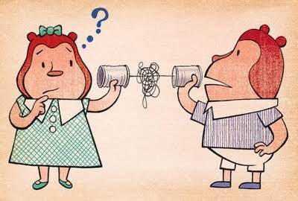
İletişim, duygu ve düşüncelerin karşılıklı olarak birtakım işaretlerle ya da sembollerle paylaşılmasına denir.

Slide 6
İnanan bir varlık olarak insan kendisini yaratana karşı durumunu ifade etmek, teşekkürünü sunmak, bazen de hatalarından ve yanlış davranışlarından af dilemek ister. İşte bu duygular insanın yaratıcısıyla iletişime geçme isteğinin nedenidir.
İnsan neden yaratanıyla iletişime geçmek ister?

Slide 7
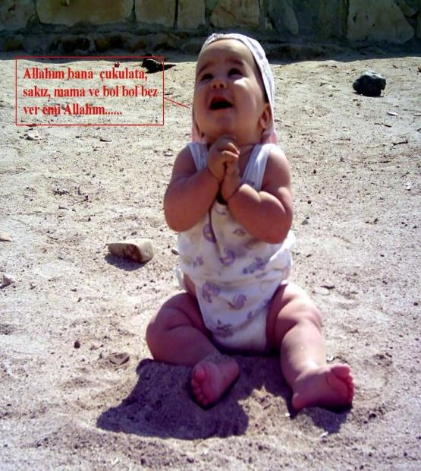
İnsanın Allah ile olan iletişimi diğer varlıklarla olan iletişiminden farklıdır. Allah ile olan irtibat manevidir. Bu irtibatın da nasıl kurulacağı ayet ve hadislerde bildirilmiştir.

Slide 8
Kur’ân-ı Kerîm’e göre insanın Yüce Allah ile iletişimi:
Ey iman edenler! Allah'ı çokça zikredin ve Onu sabah akşam tespih edin. (Ahzâb, 41 - 42).
يَٓا اَيُّهَا الَّذ۪ينَ اٰمَنُوا اذْكُرُوا اللّٰهَ ذِكْراً كَث۪يراًۙ ﴿٤١﴾ وَسَبِّحُوهُ بُكْرَةً وَاَص۪يلاً ﴿٤٢﴾
Onlar, ayakta dururken, otururken, yanları üzerine yatarken (her vakit) Allah'ı anarlar, göklerin ve yerin yaratılışı hakkında derin derin düşünürler (ve şöyle derler:) Rabbimiz! Sen bunu boşuna yaratmadın. Seni tesbih ederiz. Bizi cehennem azabından koru! (Âl-i İmrân,191).
اَلَّذ۪ينَ يَذْكُرُونَ اللّٰهَ قِيَاماً وَقُعُوداً وَعَلٰى جُنُوبِهِمْ وَيَتَفَكَّرُونَ ف۪ي خَلْقِ السَّمٰوَاتِ وَالْاَرْضِۚ رَبَّنَا مَا خَلَقْتَ هٰذَا بَاطِلاًۚ سُبْحَانَكَ فَقِنَا عَذَابَ النَّارِ ﴿١٩١﴾

Slide 9
Onlar öyle kimseler ki, Allah anıldığı zaman kalpleri titrer; başlarına gelene sabrederler, namaz kılarlar ve kendilerine rızık olarak verdiğimiz şeylerden (Allah için) harcarlar. (Hac, 35).
اَلَّذ۪ينَ اِذَا ذُكِرَ اللّٰهُ وَجِلَتْ قُلُوبُهُمْ وَالصَّابِر۪ينَ عَلٰى مَٓا اَصَابَهُمْ وَالْمُق۪يمِي الصَّلٰوةِۙ وَمِمَّا رَزَقْنَاهُمْ يُنْفِقُونَ ﴿٣٥﴾

Slide 10
Ey iman edenler! Allah'ın size olan nimetini hatırlayın; hani size ordular saldırmıştı da, biz onlara karşı bir rüzgâr ve sizin görmediğiniz ordular göndermiştik. Allah ne yaptığınızı çok iyi görmekteydi. (Ahzâb, 9).
يَٓا اَيُّهَا الَّذ۪ينَ اٰمَنُوا اذْكُرُوا نِعْمَةَ اللّٰهِ عَلَيْكُمْ اِذْ جَٓاءَتْكُمْ جُنُودٌ فَاَرْسَلْنَا عَلَيْهِمْ ر۪يحاً وَجُنُوداً لَمْ تَرَوْهَاۜ وَكَانَ اللّٰهُ بِمَا تَعْمَلُونَ بَص۪يراًۚ ﴿٩﴾

Slide 11
Ayrıca bazı ayetlerde kulun Allah ile iletişiminin değerine temas edilir, bunun kalp huzuruna, kurtuluşa ve bağışlanmaya vesile olacağı ifade edilir.
(Bkz. Ankebût, 45; Ra’d, 28, Ahzâb, 35).

Slide 12
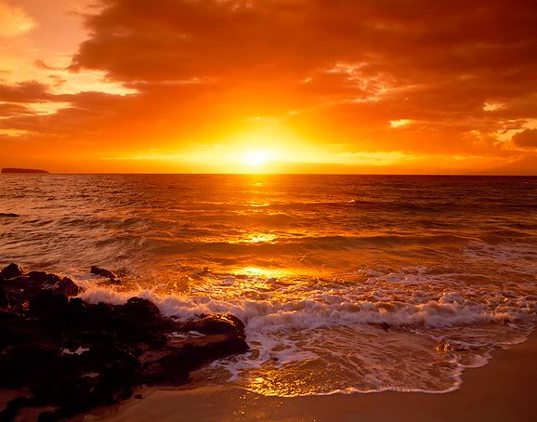
Peygamber Efendimiz (s.a.v.) «Sabah namazını kılıp güneş doğuncaya kadar Allah’ı zikreden bir topluluk, daha hızlı ve daha çok ganimet elde eder.» buyurarak Allah ile iletişimin önemine vurgu yapmıştır.

Slide 13
Öyleyse yalnız beni anın ki ben de sizi anayım. Bana şükredin, sakın nankörlük etmeyin. (Bakara,152).
فَاذْكُرُون۪ٓي اَذْكُرْكُمْ وَاشْكُرُوا ل۪ي وَلَا تَكْفُرُونِ۟ ﴿١٥٢﴾
Bu Âyet-i Kerîme’de de Allah’u Teâlâ daima kendisini zikretmemizi/unutmamamızı emrediyor.

Slide 14
Rabbini zikreden kimse ile zikretmeyen kimsenin misali, diri ile ölünün misali gibidir.
(Hadis-i Şerif)

Slide 15
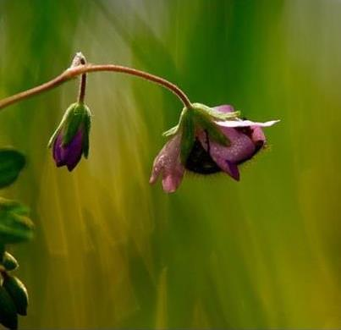
Allah’a iman eden biri darlıkta da bollukta da her daima Allah’ı unutmamalıdır.
Peki Allah’ı unutmamanın yolları nelerdir?

Slide 16
Allah’ı unutmamanın en önemli yolları
İbadet
Dua
Kur’ân Okumak
Tövbe ve İstiğfar

Slide 17
https://www.youtube.com/watch?v=mZ9oYcj1Ngs

Slide 18
ibadet

Slide 19
İbadet nedir sizce?

Slide 20
Övmek
Boyun eğmek
Tapmak
İtaat
Kulluk
Yüceltmek

Slide 21
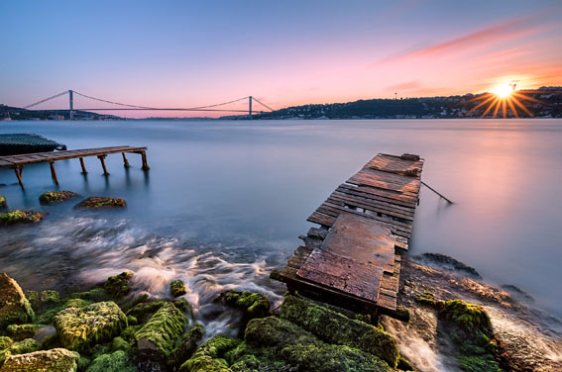
İbadet:
İnsanın Tevhid inancına bağlı kalarak sadece Allah (c.c.) emrettiği için ona saygı, sevgi ve itaatini göstermek amacıyla ve onun rızasını kazanmak için yaptığı iş ve amellerdir.

Slide 22
Başlıca ibadetler:
Namaz kılmak, oruç tutmak, Kur’ân okumak, Allah’ın ismini anmak, kurban kesmek, vs.
Dua etmek, (Dua ibadetin özüdür, Tirmizi, Deavât 1)
Yalan söylemekten, hırsızlık yapmaktan kaçınmak,
Anne ve babaya iyi davranmak, akraba ziyareti,
İnsanlara yardım etmek, iyilikte bulunmak, güler yüz göstermek,

Slide 23
Ey iman edenler, rükû edin, secde edin, Rabbinize kulluk edin ve hayır işleyin ki kurtuluşa eresiniz. (Hac, 77).
يَٓا اَيُّهَا الَّذ۪ينَ اٰمَنُوا ارْكَعُوا وَاسْجُدُوا وَاعْبُدُوا رَبَّكُمْ وَافْعَلُوا الْخَيْرَ لَعَلَّكُمْ تُفْلِحُونَۚ ﴿٧٧﴾
(Allahım!) Yalnız sana ibadet ederiz ve yalnız senden yardım dileriz. (Fâtiha, 5).
اِيَّاكَ نَعْبُدُ وَاِيَّاكَ نَسْتَع۪ينُۜ ﴿٥﴾
Biliniz ki, kalpler ancak Allah'ı anmakla huzur bulur. (Ra’d, 28).
اَلَا بِذِكْرِ اللّٰهِ تَطْمَئِنُّ الْقُلُوبُۜ ﴿٢٨﴾
Bu ve benzeri ayetlerde ibadetin bir ihtiyaç olduğu bildirilir.

Slide 24
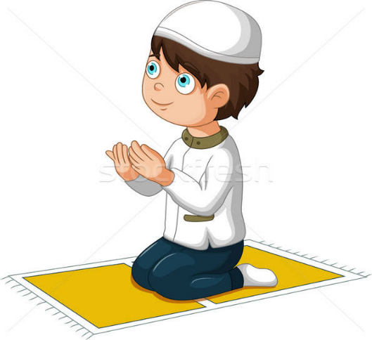
İbadet, müminin yaratıcısına gönderdiği ve kalp ile yaptığı bir iletidir.
İbadet ile insan kendisini yaratan Allah’a karşı bağlılığını gösterir ve ona yakınlaşır.

Slide 25
Rasulullah (Sallallahu Aleyhi ve Sellem) şöyle buyurdu:
“Kuşkusuz ki Allah Azze ve Celle kıyamet gününde şöyle buyurur:
–‘Ey Âdemoğlu! Ben hasta oldum, beni ziyaret etmedin!
Âdemoğlu şöyle der:
–Ya Rabb! Sen alemlerin Rabbi olduğun halde ben Seni nasıl ziyaret edebilirim?
Allah Azze ve Celle şöyle buyurur:
–Sen bilmezmisin ki Benim falanca kulum hasta olmuştu da sen onu ziyaret etmemiştin! Yine sen bilmezmisin ki eğer sen onu ziyaret etseydin, muhakkak ki Beni onun yanında bulacaktın!
Ey Âdemoğlu, Ben senden yiyecek istedim, fakat sen Bana yiyecek vermedin!
Âdemoğlu şöyle der:
–Ya Rabb! Sen alemlerin Rabbi olduğun halde ben Sana nasıl yiyecek veririm?

Slide 26
Allah Azze ve Celle şöyle buyurur:
–Sen bilmezmisin ki Benim falanca kulum senden yiyecek istemişti de sen ona yiyecek vermemiştin! Sen bilmezmisin ki eğer sen ona yiyecek verseydin, muhakkak ki verdiğini benim yanımda bulacaktın!
Allah Azze ve Celle şöyle buyurur:
–Ey Âdemoğlu! Ben senden su istedim de sen Bana su vermedin!
Âdemoğlu şöyle der:
–Ya Rabb! Sen alemlerin Rabbi olduğun halde ben Sana nasıl su veririm?
Allah Azze ve Celle şöyle buyurur:
–Benim falanca kulum senden su istemişti de sen ona su vermemiştin! Eğer sen ona su verseydin, muhakkak ki verdiğini benim yanımda bulacaktın!”

Slide 27
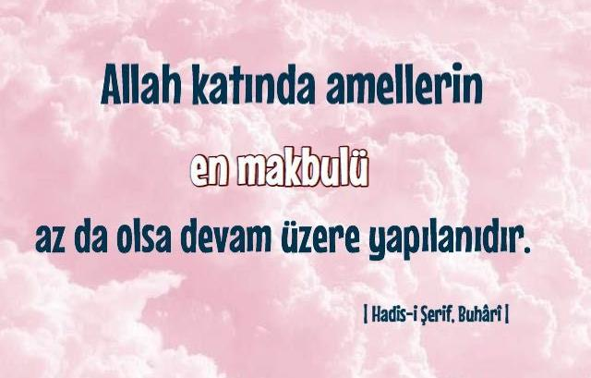
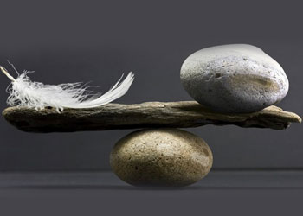

Slide 28
Allah’ım ibadetlerimizi kabul eyle…
Allah’ım ibadetlerimizi sana yakınlaştıracak vasıtalar eyle…
Ey Rabbim bizleri Sana kulluktan mahrum eyleme…

Slide 29
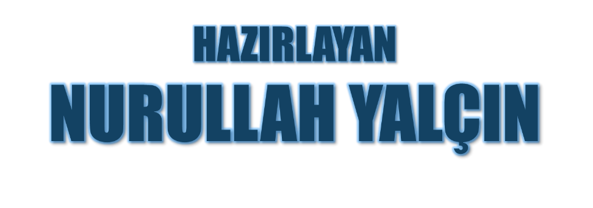
06.08.2019
Tekirdağ/Çerkezköy

